Slide 1


Slide 2
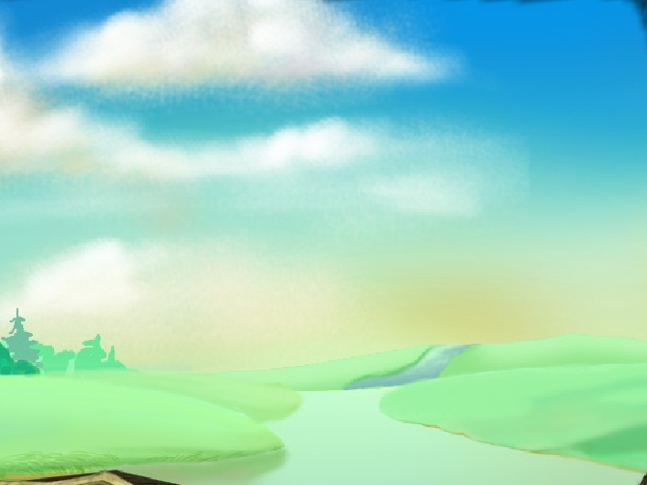


Slide 3
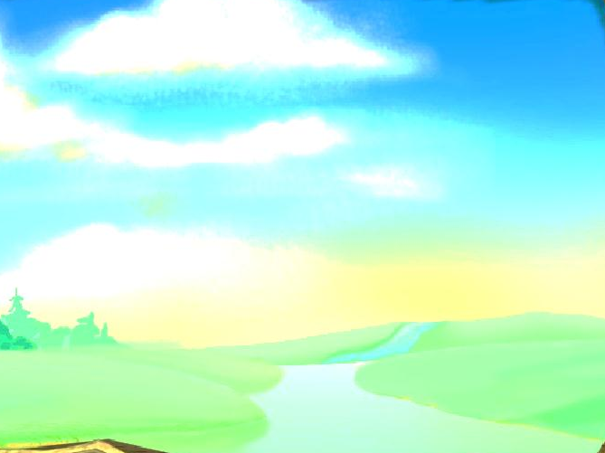
Твои успехи
Получилось | Умею | Не получилось
 | Писать красиво
 | Составлять алгоритм
 | Выполнять задание самостоятельно
 | Работать в паре, в группе

Slide 4
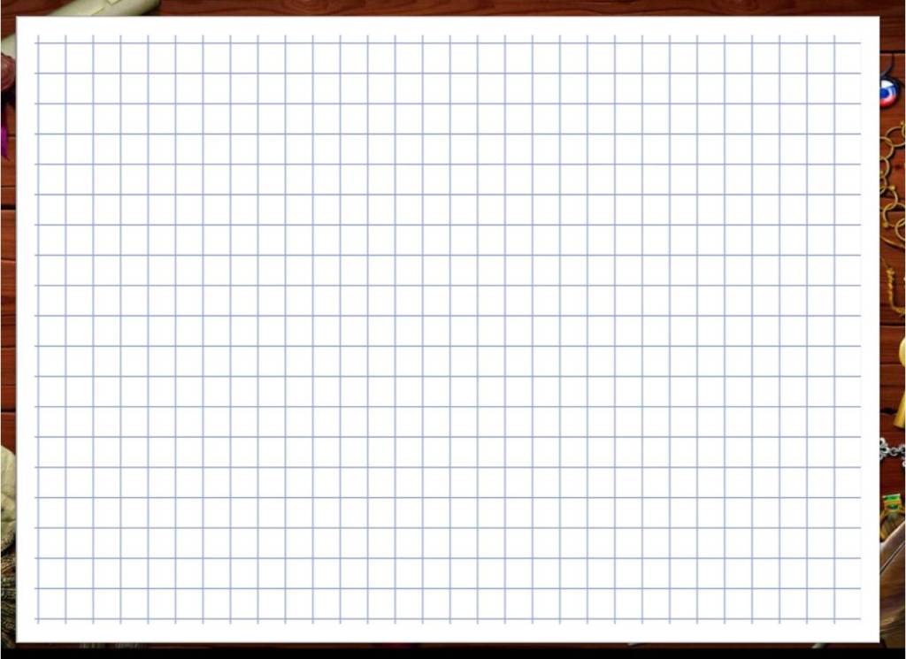
Критерии оценивания:
Высота цифры
Ширина цифры
Аккуратность записи

Slide 5
№ | Вопросы
Верите ли вы, что …
1. | В числе 506 пять сотен шесть десятков | –
2. | Число 873 больше, чем число 837 | +
3. | В каждом из чисел: 920, 290, 209 – по 9 сотен | –
4. | Если к 3 сотням прибавить 2 сотни, то получим число 302 | –
5. | 40 плюс 400 плюс 4 – получится 444 | +
6. | 599 меньше 600 на 1 | +
7. | В записи чисел 423, 324, 234, 432 использованы одинаковые цифры | +
8. | Если число 532 увеличить на 127, то получится 615 | ?

Slide 6
Тема урока:
«Сложение
трёхзначных чисел»
Цель:
Составить …
Применить…

Slide 7

+
43
ВСПОМНИ
АЛГОРИТМ!
46
8
9

Slide 8
АЛГОРИТМ
+
643
356
1. Записать…
2. Скложить единицы
3. Скложить десятки
4. Скложить сотни
5. Прочитать ответ
9
9
9

Slide 9


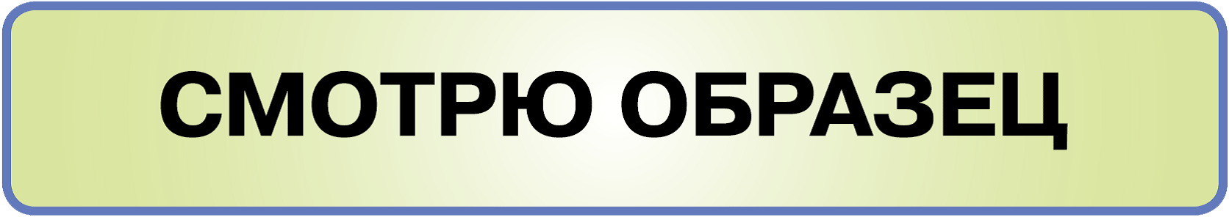
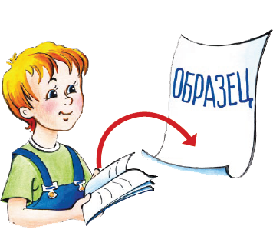



Slide 10
Твои успехи
Получилось | Умею | Не получилось
 | Писать красиво
 | Составлять алгоритм
 | Выполнять задание самостоятельно
 | Работать в паре, в группе

Slide 11
было всё понятно;
было трудно;
было интересно;
прибавилось знаний …
пришлось задуматься …
могу рассказать другим …
НА УРОКЕ
МНЕ

